Slide 1
Situation awareness and workload in driving while using adaptive cruise control and a cell phone
作者:
Ruiqi Ma, David B. Kaber
姓名:許浩維
學號:M10421233
指導老師:柳永青老師
日期:2016.03.23

Slide 2
Introduction
Endsley (1995a) 定義三階段 SA
SA已經被確認在人類的表現上是極為複雜的，觀察駕駛在動態的環境中的表現 Endsley (1995a)
相似的認知常因資源分配不當或分散注意導致駕駛的SA受損(Kass et al., 2007)
能藉由駕駛表現或分心程度來瞭解當前駕駛SA的受損程度 (Kass et al., 2007)
Leve1 l:Perception
Level 2:Comprehension
Level 3:Projection

Slide 3
Participants
18位視力良好的大學生，男女各半
受測者需有1年以上的駕駛經驗
受測者平均年齡26.6歲，平均6.11年的駕駛經驗
受測者評量在自動巡航環境下使用手機的頻率，以1-5分之尺度做評比，結果為2.9(moderate)

Slide 4
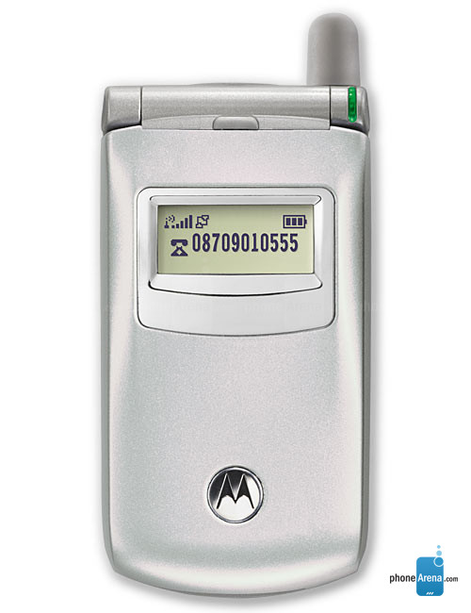
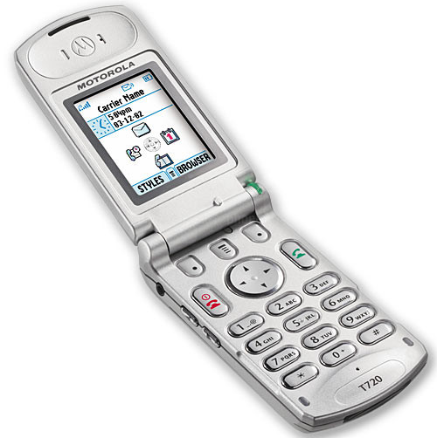
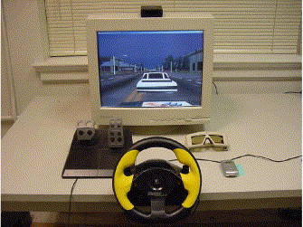
Apparatus
駕駛模擬器: Visual C++
受測者使用virtual reality(VR)系統使影像能立體呈現
手機型號: Motorola T720

Slide 5
Experimental design
自變項
ACC控制模式
手機的使用
依變項
受測者的SA
使用自動駕駛
不使用自動駕駛
使用手機
不使用手機
Leve1 l:Perception
Level 2:Comprehension
Level 3:Projection

Slide 6
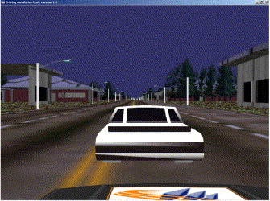
Method-Task
駕駛環境為兩線道，有多種交通號誌須遵守(“行人優先”、”慢”)駕駛需在指定速限中行駛
受測者要求需跟著引導車行駛
手機進行次要任務工作，要求受測者在電話中回答算術運算，類別可能為1位數乘2兩位數，或給定一兩位數而將此兩個數字做相乘，一共10題
每次實驗約25分鐘，道路包含直線與彎道長度為2英里，平均時速為每小時60英里

Slide 7
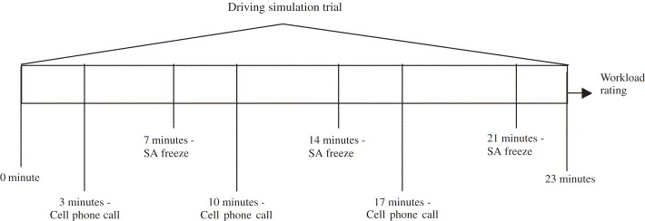
Procedure
整個實驗流程共分為4個階段
在ACC模式下行駛20分鐘
無ACC模式下行駛20分鐘
SA填答15分鐘
休息5分鐘
重複四次，每一位受測者歷時約3.5-4小時

Slide 8
Method-SA
本次實驗在第7、14、21分時將暫停而進行問卷測試
問卷為從27題中提出9題，其中Level 1、Level 2、Level 3各三題
受測者需回想先前行駛道路的汽車之位置及顏色
針對SA的成績進行加總計算回答是否正確
實驗的最後填寫主觀負荷量表

Slide 9
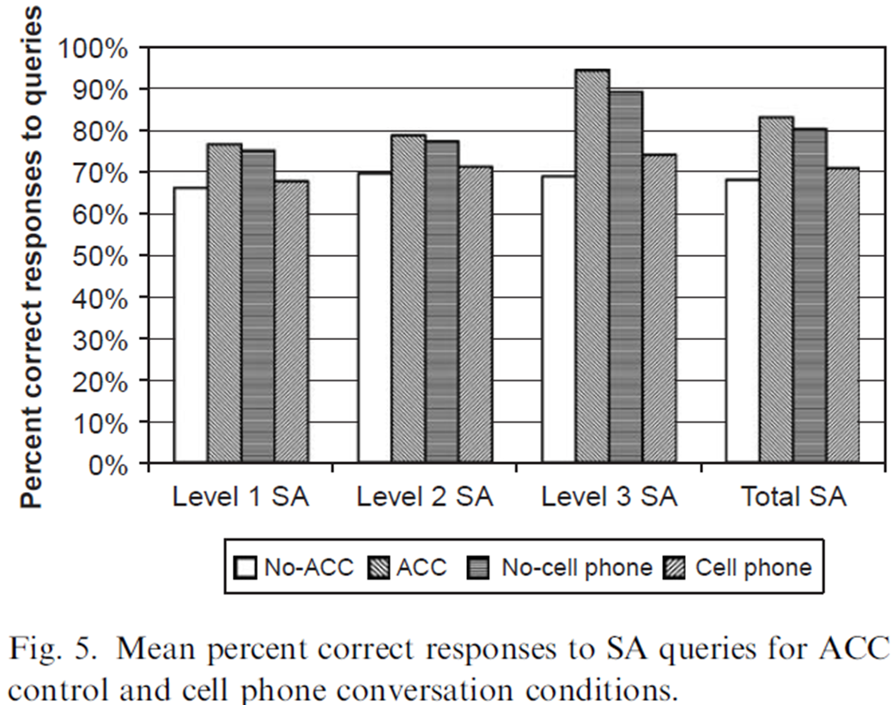
Result
在ACC的環境下正確率較高
在不使用手機的情況下正確率較高

Slide 10
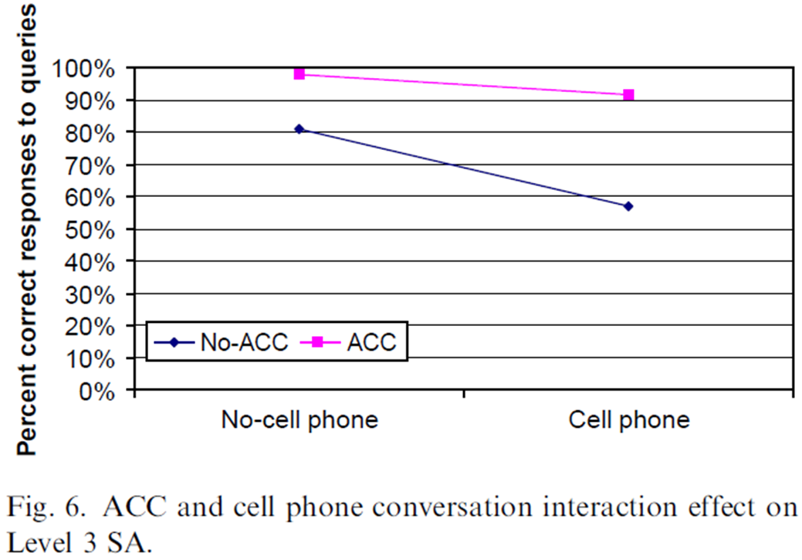
Result
在ACC的模式下與Level 1的SA
F（1,16）= 18.68 | P= 0.0005
在Level 3的SA使用手機與ACC模式有交互作用
F（1,16）= 15.22 | P = 0.0013
在ACC的模式下與Level 2的SA
F(1,16)=22.22 | P = 0.0002
使用手機的情況下與Level 2的SA
F（1,16）= 5.15 | P = 0.0375
在ACC的模式下與Level 3的SA
F（1,16）= 121.73 | P <0.0001
使用手機的情況下與Level 3的SA
F（1,16）= 36.26 | P <0.0001

Slide 11
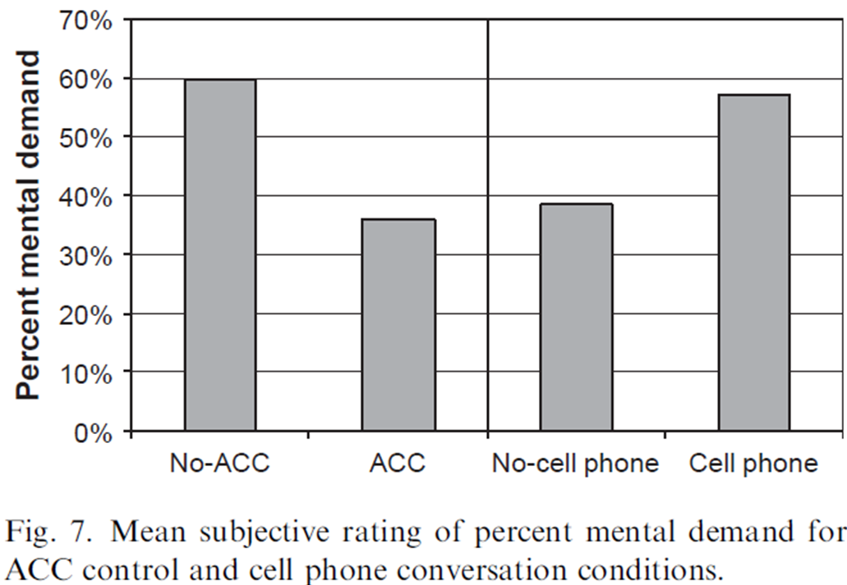
Result
ACC模式與overall SA
F（1,16）= 118.38 | P <0.0001
使用手機的情況下與overall SA
F（1,16）= 20.75 | P = 0.0003
主觀負荷量表與ACC模式
F（1,16）= 68.46 | P <0.0001
主觀負荷量表與使用手機
F（1,16）= 8.54 | P = 0.01

Slide 12
Conclusion
ACC使駕駛減輕工作量，使駕駛能更加注意到周遭的環境
在ACC的情況下使用手機，手機將視為主要任務，使SA降低
未使用ACC的主觀心智負荷比使用ACC高，而當受測者有次要任務時心智負荷同時也較高
手機將占用我們的資源，減少關注周遭的事物

